Slide 1
方程组与不等式

Slide 2
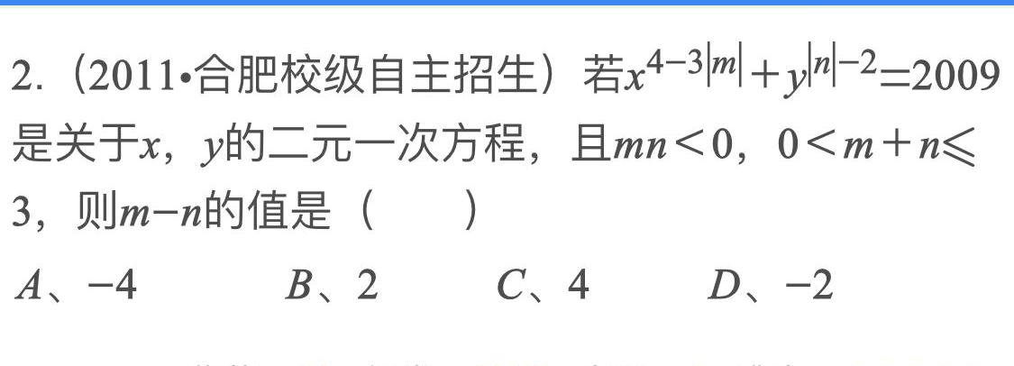
方程组

Slide 3
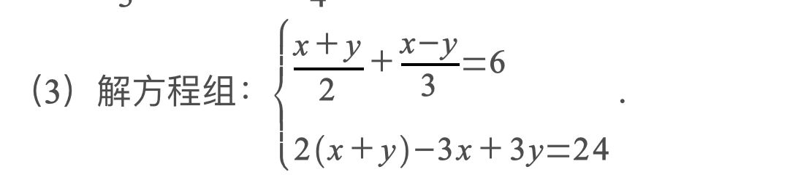

Slide 4


